Slide 1
人教版义务教育课程实验教科书三年级上册<语文>
玩出了名堂
(第一课时)
1
4
7
2
3
5
6
9
8

Slide 2

1.名堂是什么意思？
2.谁玩出了名堂？
3.玩什么？
4.怎么玩？
5.玩出了什么名堂？
2

Slide 3

名堂是什么意思？谁玩出了名堂？玩什么？怎么玩？玩出了什么名堂？
遇到不认识的字多读几遍，遇到不理解的词语做上记号,查查字典或联系句子理解，如对课文还有什么疑问可以在书旁边写出来。
赶快行动吧！
3

Slide 4

yuè gù diào
阅 固 调
huáng é bài
皇 俄 拜
4

Slide 5
阅 固 调
皇 俄 拜
5

Slide 6

名堂 浪费 镜片 看守 定时
清闲 细微 阅读 随意 调节
简单 拜访 玩具 挤来挤去
显微镜 微生物 放大镜
6

Slide 7
列文虎克的工作是看[kān]守大门，并定时到钟楼去敲钟。这份工作相当清闲，他待着没事，就一边看门，一边磨[mó]起了镜片。他把厚玻璃的四周磨薄，做成放大镜，用来看细微的东西，或者阅读字很小的书籍。
7

Slide 8
堂
闲
待
镜
阅
8

Slide 9
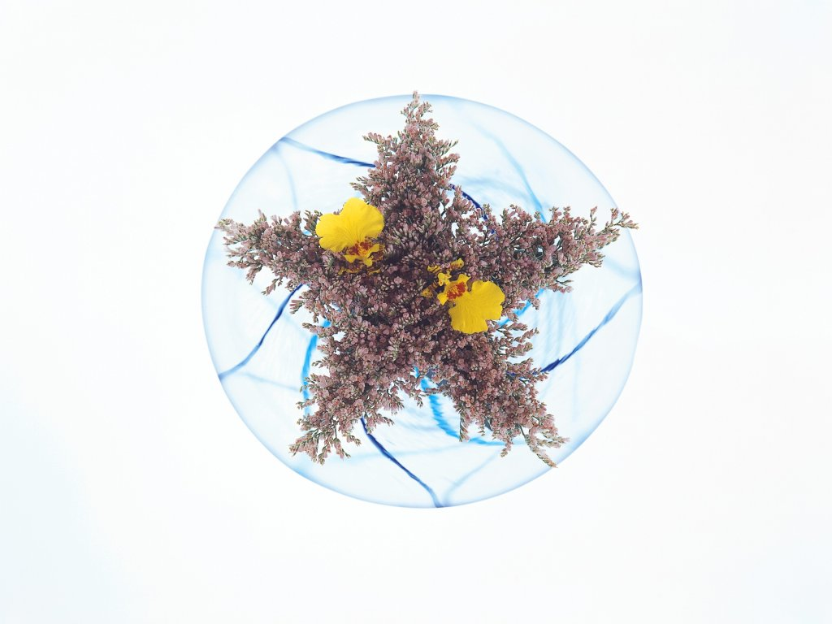
课后拓展
搜集并阅读古今中外“玩出名堂”的故事。
9

